Slide 1
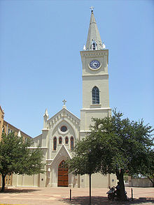

Diócesis de Laredo
Obispo James A. Tamayo D.D
2012-2013
Taller para Lectores

Slide 2
El Comité Diocesano Sobre la Liturgia y el Culto Divino les ofrece:
“Entrenamiento de Lectores”
Bienvenidos!

Slide 3
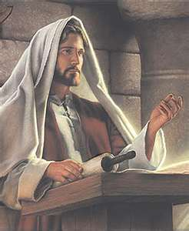
Cuál es el valor del Ministerio del Lector?
La Constitución de la Sagrada Liturgia dice: “Cristo está presente en Su Palabra puesto que es Él mismo Quien habla cuando las Sagradas Escrituras son leídas en la Iglesia.”
La gente debe escuchar, no leer.
Cristo habla a través de ti .
La Palabra Hablada, La Palabra Dinámica, hablada por Dios.
La historia de la visita de María a Isabel: no cuando vio a María, sino cuando oyó su saludo.

Slide 4
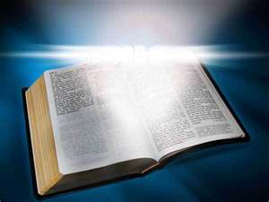
El como se proclama la Palabra es SUMAMENTE importante!
La Palabra se vuelve vida! Tu papel es dejar que primero se vuelva vida en TI!

Slide 5
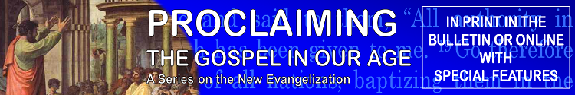
La importancia de la Palabra de Dios
La Palabra de Dios es primordialmente hablada y proclamada. ¿Qué pasa con quienes LEEN del misal?
Tu proclamación tiene poder e importancia.
Usa el precioso libro del Leccionario para elevar la dignidad de la Palabra en lugar de leer del misalito.
Piensa en quienes no pueden comulgar, tú les llevas Su presencia en Su Palabra. Piensa en quienes no pueden leer, tú les proclamas.
Tu proclamación tiene poder e importancia,
La Palabra de Dios tiene poder mas allá de TODAS las otras palabras.

Slide 6
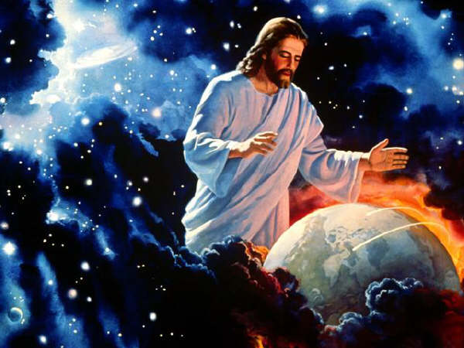
¿Qué es la Palabra de Dios?
La Palabra de Dios es Jesucristo. Revela nuestra propia naturaleza mas profundamente.
Tu propósito es encontrarte con Jesús, celebrar a Jesús.
Si verdaderamente lo proclamas, cosas ocurren! No es simplemente historia, pero volverá a suceder de nuevo ahora en mi parroquia.

Slide 7
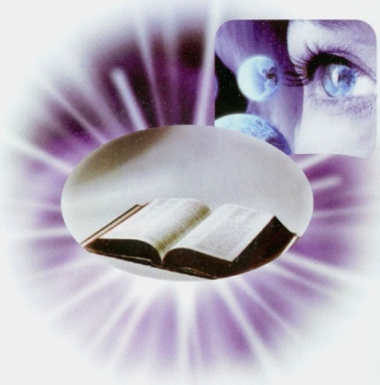
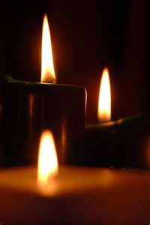
Grupos para compartir…
Qué te ha
impactado hasta
ahorita de este taller?
Qué más puedes agregar?

Slide 8
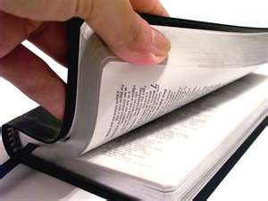
Preparación para servir como Lector
Es correcto escoger cualquier persona cuando se necesita un Lector?
Dos historias…

Slide 9
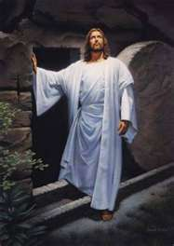
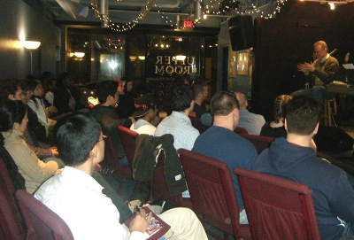
“Usted conoce el texto,
… Yo conozco al autor.”
No importa que tan
grandes sean tus destrezas,
cuando no sabes lo que estás leyendo, la congregación es la primera en
notarlo.

Slide 10
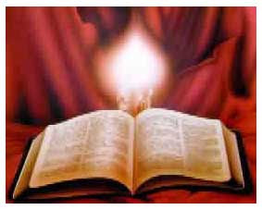
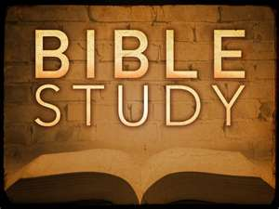

Preparación Remota
Lee la Biblia con regularidad.
Ora con los Evangelios y Salmos.
Aprende todo lo que pueda de la Biblia de buenas fuentes Católicas.
La Diócesis tiene un Instituto Pastoral
con muy buenos cursos.
Búscalos.
Reza el rosario y otras devociones.

Slide 11
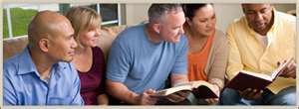
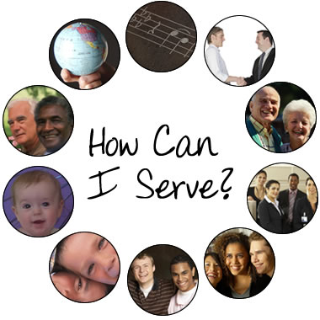
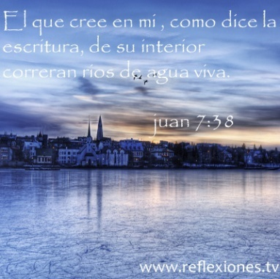
VIVE en la PRESENCIA de DIOS.
Cuando el tiempo te lo permita,
participa en un grupo de oración.
Se un modelo para otros
aun cuando no estés en el ambón.
HAZ SILENCIO. Ten clama en el corazón, pausa, Dios está presente en el silencio
Salmo 45:1 Estate tranquilo y sabe que Yo soy Tu Dios.

Slide 12
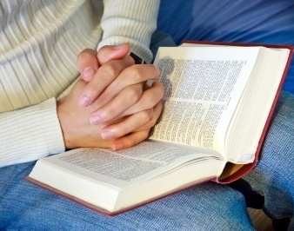
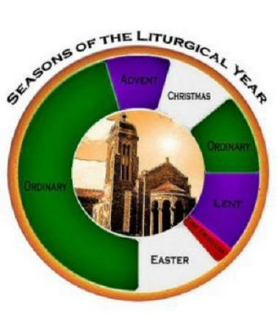
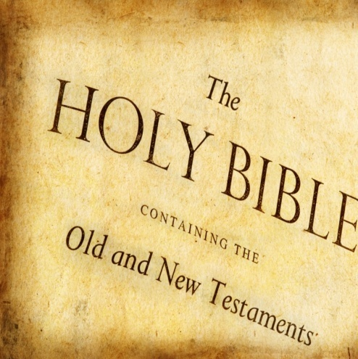
Preparación Próxima
Familiarízate con lo
que proclamas.
Tu estudio avanzado:
En el contexto de toda la Escritura
En el contexto del ciclo litúrgico.
En el contexto de la otra lectura
del día.

Slide 13
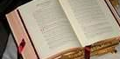
Estudia y practica durante la semana.
Si buscas al final del manual de este entrenamiento, encontrarás la sección titulada: Información de Referencia y Materiales y una página titulada:
“Método Sugerido de Preparación para Proclamar una Lectura”.

Slide 14
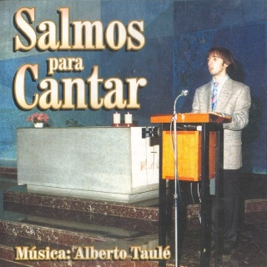
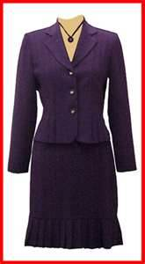
Vestuario
Como nos vestimos
al proclamar la
Palabra, es importante.
Refleja la dignidad de
la Palabra.

Slide 15
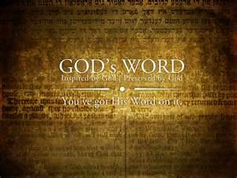
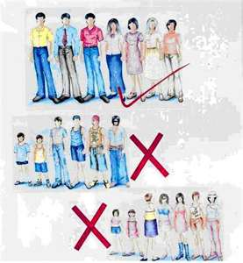
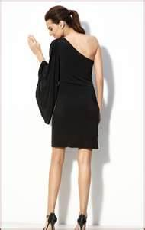
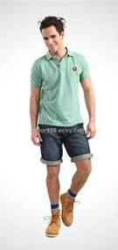
Ayuda a que la asamblea
se enfoque en Dios
y en Su Palabra.
No distraigas, ni con tu vestuario ni con tu postura.

Slide 16
Tiempo para preguntas….
Esto concluye la Parte I del Taller para Lectores.
Podemos tomar un descanso de 10 minutos y luego continuaremos con la Parte II:
“Habilidades de Comunicación”

